Slide 1
Апробация примерных рабочих программ установочный вебинар по вопросам проведения апробации примерных рабочих программ по учебным предметам, разработанных в соответствии с ФГОС НОО и ООО
Николаева Татьяна Викторовна, проректор по научно-методической работе ОГБОУ ДПО «КОИРО», к.п.н.

Slide 2
Модель внедрения обновлённого содержания общего образования
Федеральный координатор апробации

Slide 3
Семинар по вопросам проведения апробации примерных рабочих программ по учебным предметам, разработанных в соответствии с ФГОС НОО и ООО
15 сентября 2021 года сотрудниками ФГБНУ «Институт стратегии развития образования РАО» проведен установочный семинар по вопросам проведения апробации примерных рабочих программ по учебным предметам, разработанных в соответствии с ФГОС НОО и ООО.
Подробная информация на сайте
https://instrao.ru/index.php/novosti-i-anonsy/novosti/item/3863-seminar-po-voprosam-provedeniya-aprobacii-prp-po-uchebnym-predmetam-razrabotannyh-v-sootvetstvii-s-fgos-noo-i-ooo
Видеозапись семинара: https://youtu.be/uP5TXX7h-CI

Slide 4
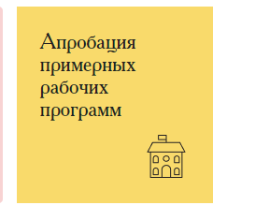
Портал «Единое содержание общего образования» https://edsoo.ru/

Slide 5
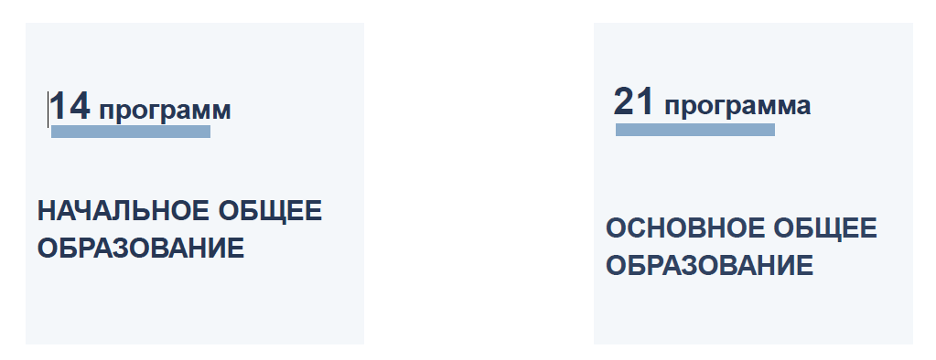
Примерные рабочие программы
ПРИМЕРНЫЕ РАБОЧИЕ ПРОГРАММЫ ПО УЧЕБНЫМ ПРЕДМЕТАМ (проекты для обсуждения): https://www.instrao.ru/primer
Видеозапись семинара: https://youtu.be/uP5TXX7h-CI

Slide 6
Этапы апробации (федеральный уровень)

Slide 7
Алгоритм действий для запуска апробации (для образовательной организации)
Приказ, утверждающий список учителей, участвующих в апробации примерных рабочих программ по предметам учебных планов и форму их участия (экспертная оценка или апробация рабочей программы в образовательном процессе). Основание приказ департамента образования и науки Костромской области от 15.09.2021 г. № 1442
Заполнение региональной базы данных по учителям, участвующим в апробации (ссылка для регистрации https://docs.google.com/forms/d/e/1FAIpQLSdzgHcMh0Rt1Ine4d_Em99CuZOD_U-j2VP0FqquX_NcM9hwQg/viewform до 22 сентября 2021 года)
! При заполнении регистрационной формы необходимо выбрать сроки участия в апробации.
Регистрация участников апробации на портале «Единое содержание общего образования» с выбором инструментария https://edsoo.ru/Aprobaciya_primernih_rabo.htm (до 24 сентября 2021 года)

Slide 8
Информационно-методическое сопровождение апробации
http://www.eduportal44.ru/koiro/SitePages/Апробация%20примерных%20рабочих%20программ.aspx

Slide 9
Спасибо за внимание!
Контактная информация:
Николаева Татьяна Викторовна, проректор по научно-методической работе ОГБОУ ДПО «Костромской областной институт развития образования», к.п.н.
Адрес: ул. Ив. Сусанина, д. 52, ауд. 13
Тел. (4942) 31-77-91
E-mail: nikolaevatat@gmail.com

